Slide 1
שבט בנימין
מגישים: אביתר וישעיה

Slide 2
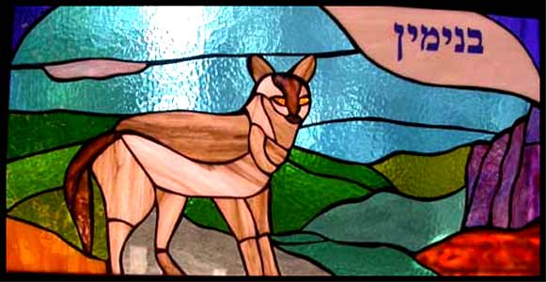
סמל השבט בעם ישראל
מברכת יעקב לבנימין: " בנימין זאב יטרוף ... ולערב יחלק שלל" מכאן
למדו חכמים שסמל בנימין הוא זאב.

Slide 3
חכמת השבט בקשתות
שבט בנימין התפרסם בקשתיו ובקלעיו כבר בפילגש בגבעה מובאות תכונות הלחימה של בנימין:
"ויתפקדו בני בנימין ביום ההוא ... קולע באבן אל השערה ולא יחטיא".

Slide 4
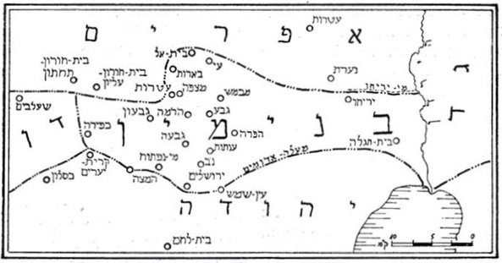
נחלת השבט
נחלת שבט בנימין הייתה מדרום לנחלת שבט אפרים, באורך של כ-40 ק"מ וברוחב של כ-20 ק"מ. הגבול המזרחי שלו היה נהר הירדן. שבט דן היה בינו ובין הפלשתים. עיר הראש של השבט הייתה גבעה, שהיום מזוהה כתל אל פול. יש עוד ערים שכתובות בספר יהושע: בית אל, בית חורון, עין שמש, ועוד הרבה ערים שלא נזכיר עכשיו...

Slide 5
היסטוריית השבט
שבט בנימין היה הקטן בעת יציאת מצרים במהלך המסע במדבר צעד השבט ליד השבטים מנשה ואפרים במערב לאהל מועד. בכניסה לכנען היו בשבט 45600 לוחמים.
היסטוריית השבט כללה גם מלחמת אחים נגד שאר השבטים עקב פרשת פילגש בגבעה שבה כמעט הושמד השבט.

Slide 6
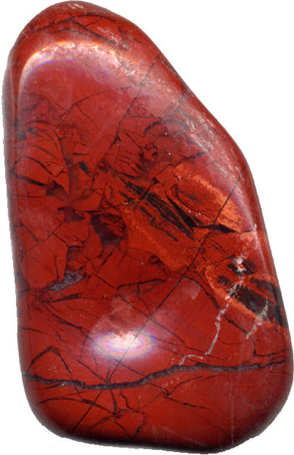
אבן בנימין בחושן
על פי הפרוש האבן המייצגת אותו היא הישפה שאותה נשא אהרון יחד עם שאר אבני החן שהיו בחושן.

Slide 7
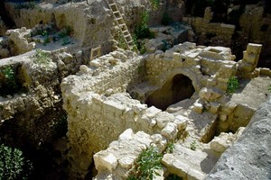
בנימין ויהודה
שאול היה משבט בנימין, כששלט דוד נכרתה ברית בין השבטים יהודה ובנימין ונמשכה גם אחרי מותו.
אחרי גלות בבל הקימו השבטים יהודה ובנימין יחד עם לוי ושמעון את האומה ושאר השבטים אבדו.

Slide 8
בנימין ויהודה - המשך
שער בנימין השער הצפוני של ירושלים קיבל את שמו כי מוביל למקום שבו נשלט השבט בנימין.
ירמיהו מזכיר זאת גם : "בשער בנימין העליון אשר בבית ה", .

